Slide 1
映像技術演習
第11～13回：自由編集

Slide 2
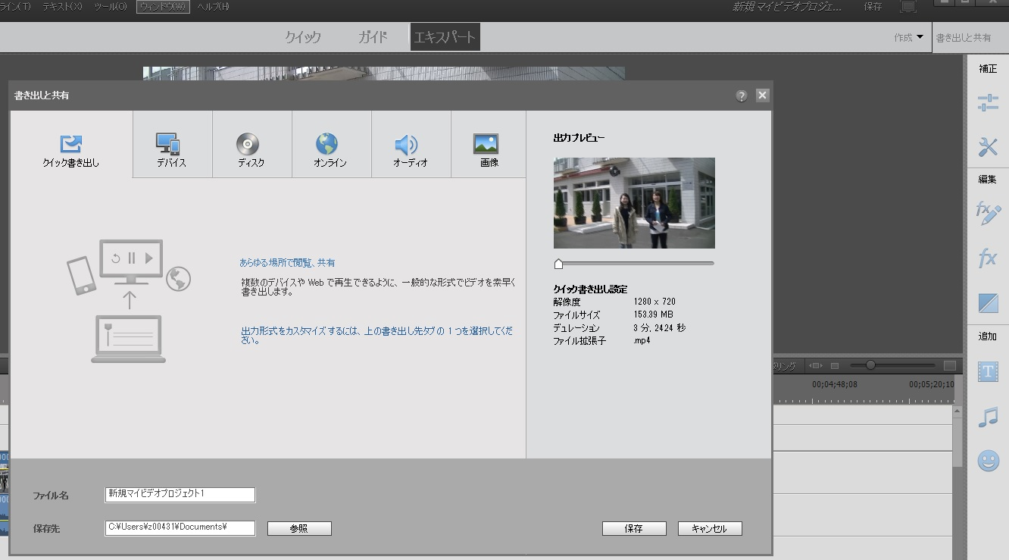
オーサリング
[書き出しと共有]をクリックする。
書き出しの種類を選択する。
2

Slide 3
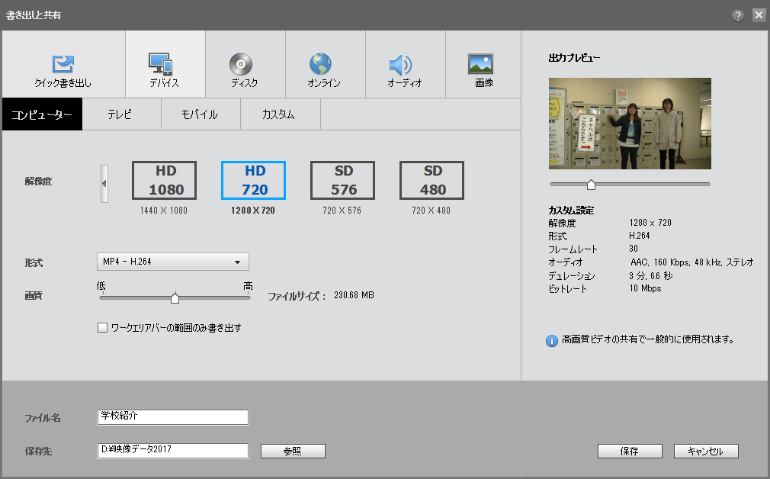
ファイルとして書き出す
[デバイス]を選択、「解像度」を HD720に設定。
ファイル名、保存先を確認して、「保存」を押す。
3

Slide 4
自身の作品の書き出し
自分の映像を編集し、書き出しをする。
ファイルはDドライブに書き出し、最終的にポータブルHDDに保存すること。
ファイル名：
学籍番号,氏名-作品タイトル.mp4
(例：1808XXX北星太郎－〇〇○.mp4)
7月19日(金) 17時まで
上映会エントリーシートの提出
（授業HPよりファイルをダウンロード）
4

Slide 5
今後の日程
6月25日 自由編集
7月2日 休講
7月9日、7月16日 自由編集
7月19日(金)：作品提出期限(17時)
7月23日 ： 作品鑑賞会（C700）
7月30日※： 作品鑑賞会（C403）
※ 7月30日は補講
5

